Slide 1



TECNOLÓGICO NACIONAL DE MÉXICO
UNIDAD ACADÉMICA VENUSTIANO CARRANZA
“INGENIERÍA EN SISTEMAS COMPUTACIONALES”
ADMINISTRACION DE BASE DE DATOS
ACTIVIDAD 2.1
REPORTE DE PRACTICA
PRESENTA
SEMESTRE | QUINTO
NOMBRE DEL ALUMNO | MATRICULA
BRANDON FARITH LOPEZ NANGA | 241260050
DOCENTE
ING. FRANCISCO JAVIER MINGO VELAZQUEZ
24 DE OCTUBRE DE 2026 VENUSTIANO CARRANZA, CHIAPAS

Slide 2
INTRODUCCIÓN
El desarrollo de sistemas de software modernos requiere arquitecturas robustas y escalables que garanticen una comunicación eficiente entre el cliente y los servidores de datos. En este proyecto se implementó una interfaz de programación de aplicaciones (API) RESTful utilizando Node.js y el framework Express, una de las tecnologías más empleadas en el desarrollo backend por su rendimiento y versatilidad en el manejo de peticiones asíncronas en formato JSON. Para asegurar la persistencia de la información, el sistema se conectó a una base de datos relacional administrada con PostgreSQL 17, utilizando herramientas de gestión local como Laragon y pgAdmin para el control de esquemas y tablas. Asimismo, el ciclo de pruebas y validación de los servicios web se llevó a cabo mediante el cliente HTTP Bruno, permitiendo verificar de manera integral las operaciones de creación, consulta, actualización y eliminación de registros, consolidando así un flujo de trabajo completo en la ingeniería de software moderna.

Slide 3
OBJETIVO
Desarrollar una API RESTful funcional utilizando Node.js, Express y PostgreSQL para la gestión eficiente de un sistema de inventario, integrando herramientas de desarrollo backend, control de bases de datos relacionales y pruebas de servicios web.

Slide 4
JUSTIFICACION
La implementación de este proyecto de una API RESTful desarrollada con Node.js, Express y PostgreSQL se justifica en la necesidad actual de construir arquitecturas de software modulares, escalables y eficientes para la gestión de sistemas de información. En el ámbito de la ingeniería de software, la separación de responsabilidades entre el servidor backend y el almacenamiento de datos relacionales es fundamental para garantizar la mantenibilidad, seguridad y agilidad en el desarrollo de aplicaciones web.

Slide 5
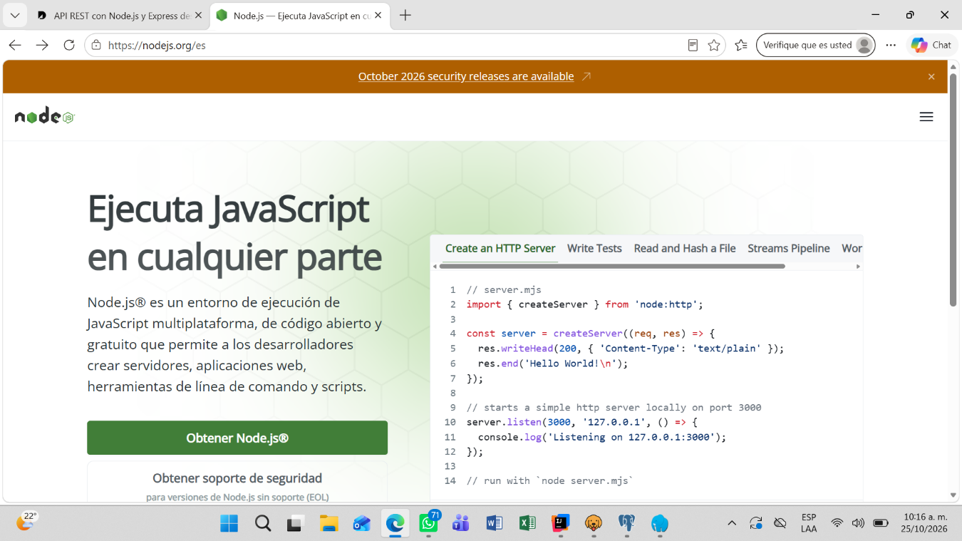
PROGRAMA BASE DE DATOS INVENTARIO
Descarga y descripción oficial de Node.js
Esta pantalla muestra el sitio web oficial de Node.js, el cual funciona como el entorno de ejecución basado en JavaScript que permite desarrollar y desplegar aplicaciones del lado del servidor de manera eficiente y escalable. En esta sección se explican las características principales de la plataforma, destacando su compatibilidad multiplataforma y su capacidad para procesar solicitudes asíncronas, lo cual resulta fundamental para construir la arquitectura base de nuestra API RESTful conectada a la base de datos.

Slide 6
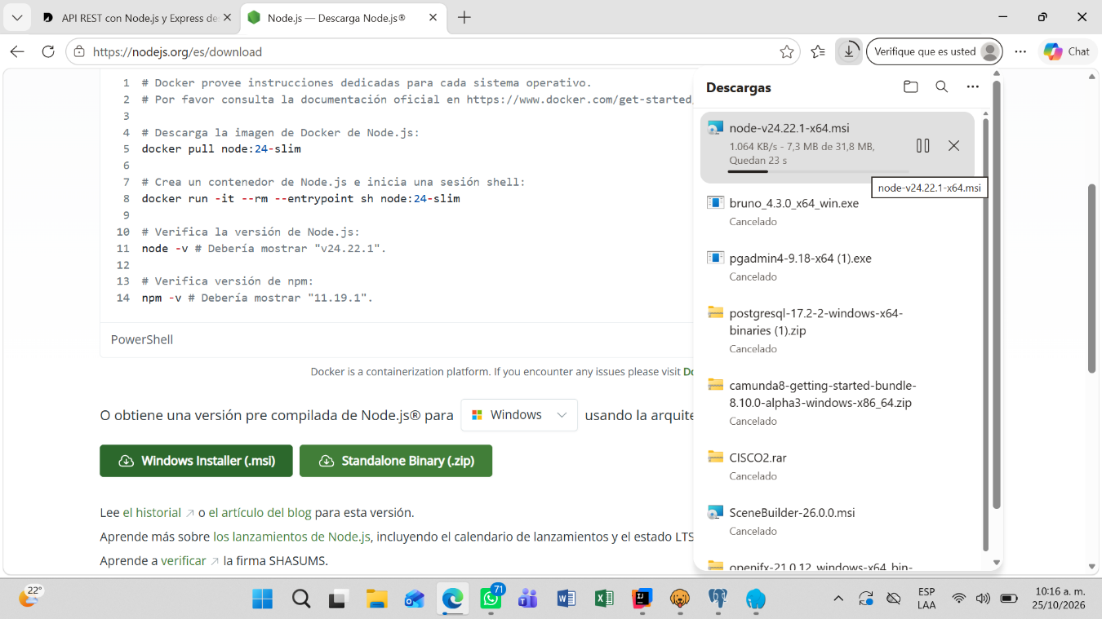
Gestión de descargas del instalador
En esta vista del explorador se observa el proceso de descarga del archivo instalador ejecutable de Node.js en su versión más reciente para sistemas Windows. La interfaz muestra los registros de archivos descargados previamente, lo que refleja la preparación del entorno de trabajo local con todas las herramientas necesarias, incluyendo gestores de paquetes y utilidades complementarias requeridas para iniciar el desarrollo del proyecto de software.

Slide 7
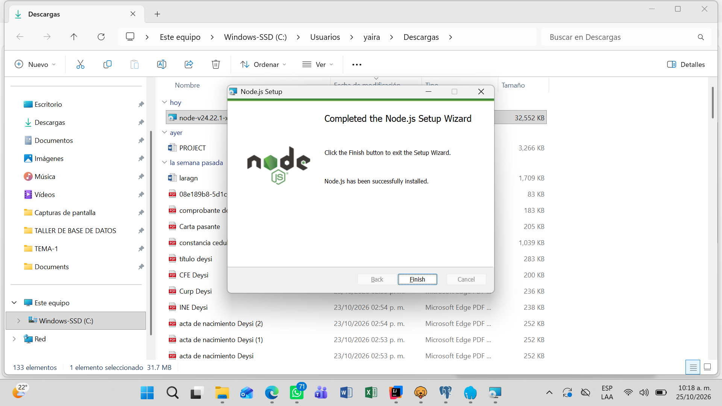
Finalización del asistente de instalación
Esta ventana confirma que el asistente de instalación de Node.js ha concluido de manera exitosa en el equipo. Este paso garantiza que tanto el entorno de ejecución como el gestor de paquetes NPM se encuentren correctamente integrados en el sistema operativo, permitiendo así la administración de dependencias, la ejecución de scripts del sistema y el levantamiento del servidor local para la API.

Slide 8
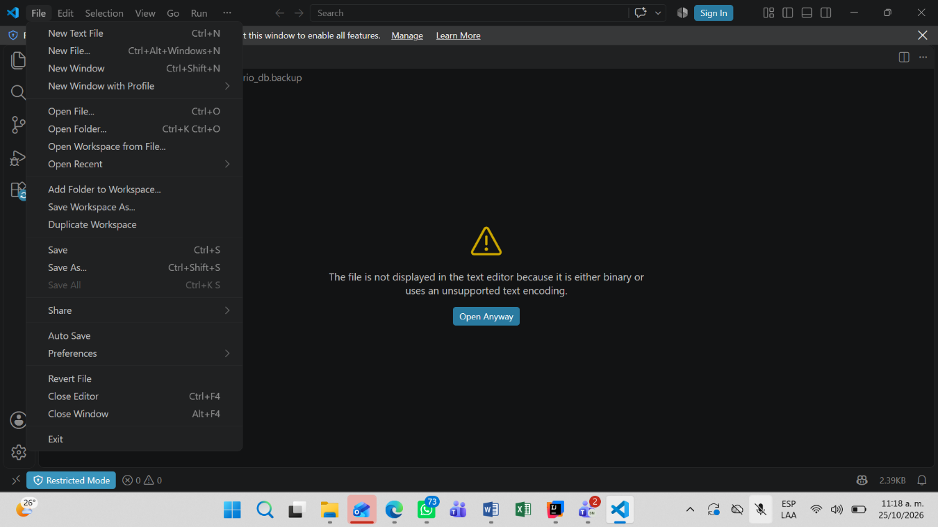
Configuración inicial del entorno en Visual Studio Code
Aquí se visualiza la interfaz de Visual Studio Code con el menú desplegado para abrir el directorio de trabajo del proyecto. Esta acción permite establecer el espacio de desarrollo central donde se escribirán, editarán y depurarán todos los archivos de código fuente de la API REST, facilitando la integración con herramientas de control de versiones y terminales integradas.

Slide 9
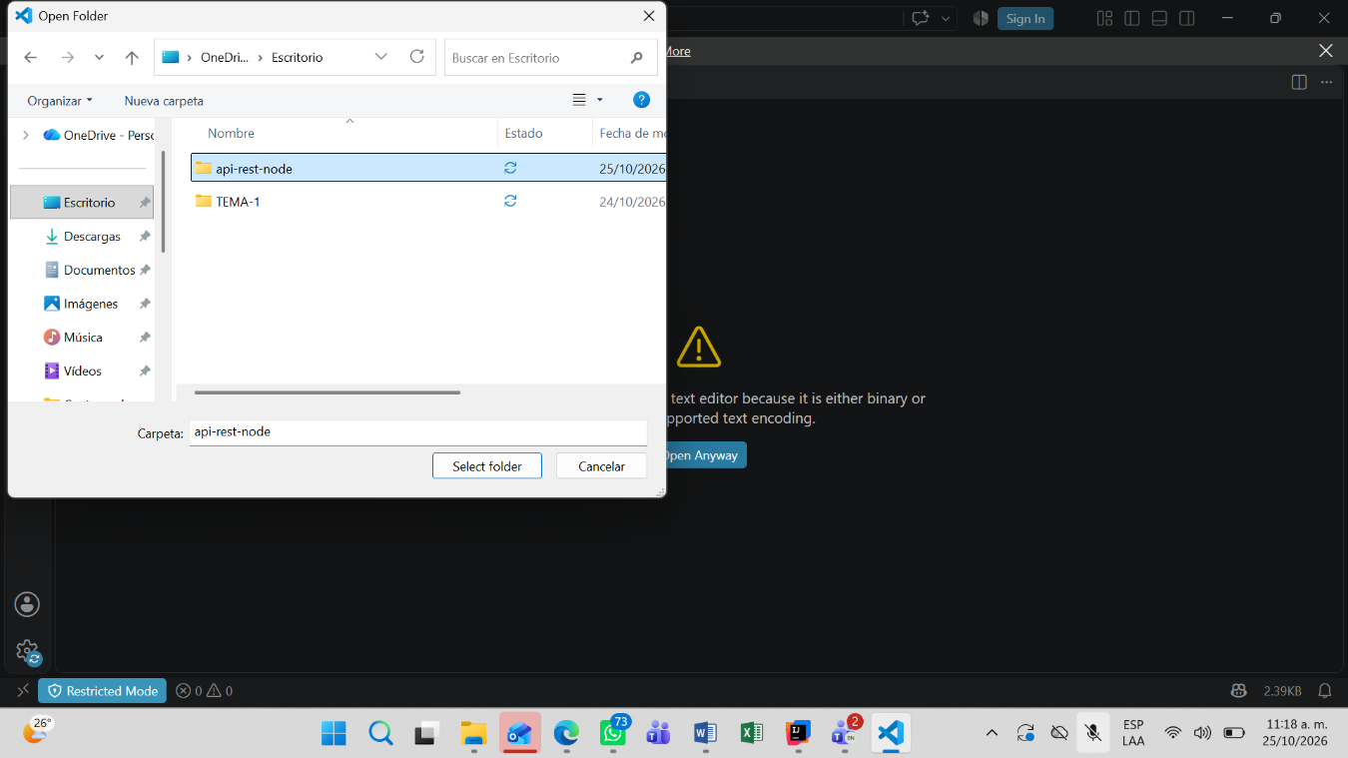
Selección de la carpeta del proyecto
En este cuadro de diálogo del sistema se selecciona la carpeta de trabajo denominada "api-rest-node" ubicada en el escritorio. Esta selección es clave para que el editor de código reconozca la estructura de directorios del proyecto, permitiendo gestionar de forma ordenada los archivos de configuración, las dependencias y los módulos JavaScript correspondientes al sistema.

Slide 10
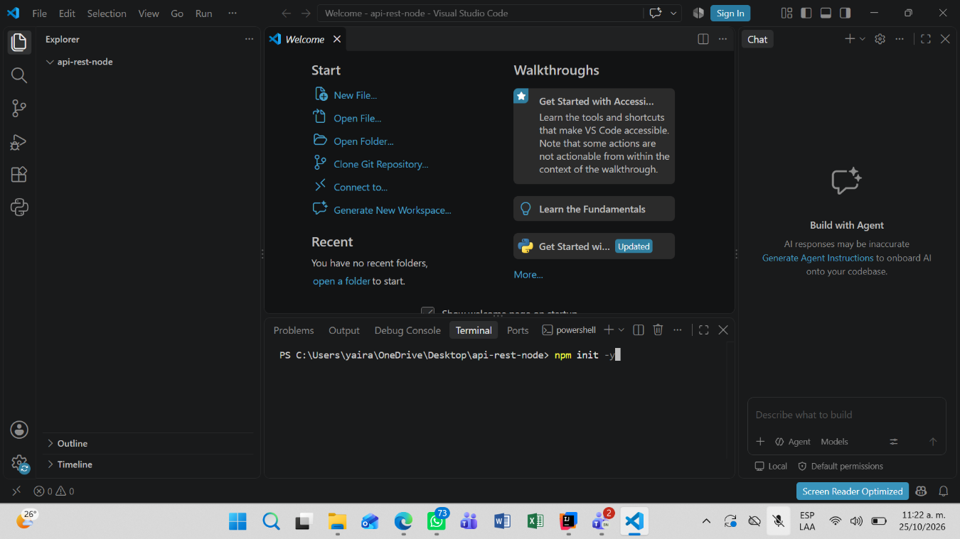
Inicialización del proyecto con NPM
La captura muestra la terminal integrada de Visual Studio Code ejecutando el comando inicializador para empaquetar el proyecto. Esta instrucción genera automáticamente el archivo de configuración principal, el cual administrará los metadatos de la aplicación, las librerías instaladas y los scripts de ejecución necesarios para el funcionamiento del servidor backend..

Slide 11
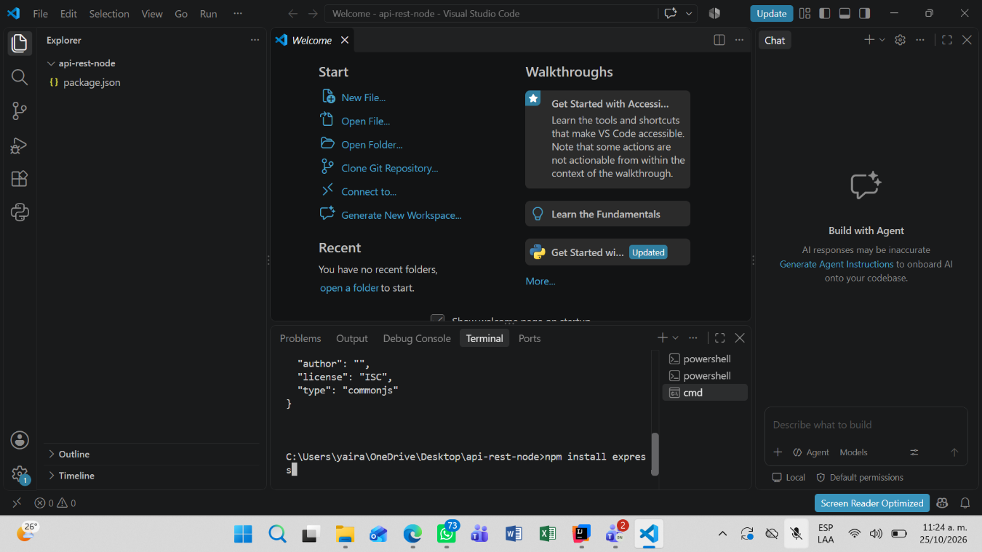
Instalación de dependencias y Express
En esta pantalla se observa la ejecución de comandos en la terminal para instalar el framework Express dentro del proyecto. Express simplifica de manera notable la creación de rutas, la gestión de peticiones HTTP y el manejo de respuestas JSON, estableciendo los cimientos lógicos y la estructura de comunicación para nuestra interfaz de programación de aplicacio

Slide 12
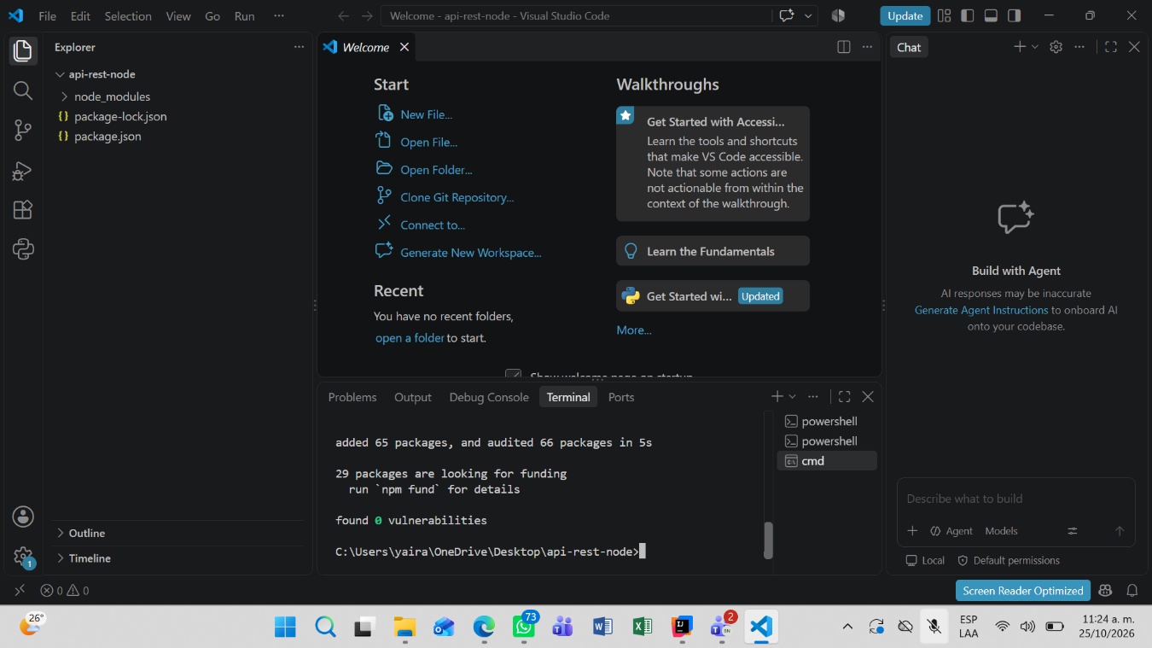
Verificación de paquetes instalados
La terminal muestra el resultado exitoso tras la instalación de las dependencias requeridas, indicando que los paquetes se han integrado correctamente sin vulnerabilidades críticas. Esto confirma que el entorno de desarrollo está listo para comenzar con la codificación de las rutas y la lógica de negocio del servidor.

Slide 13
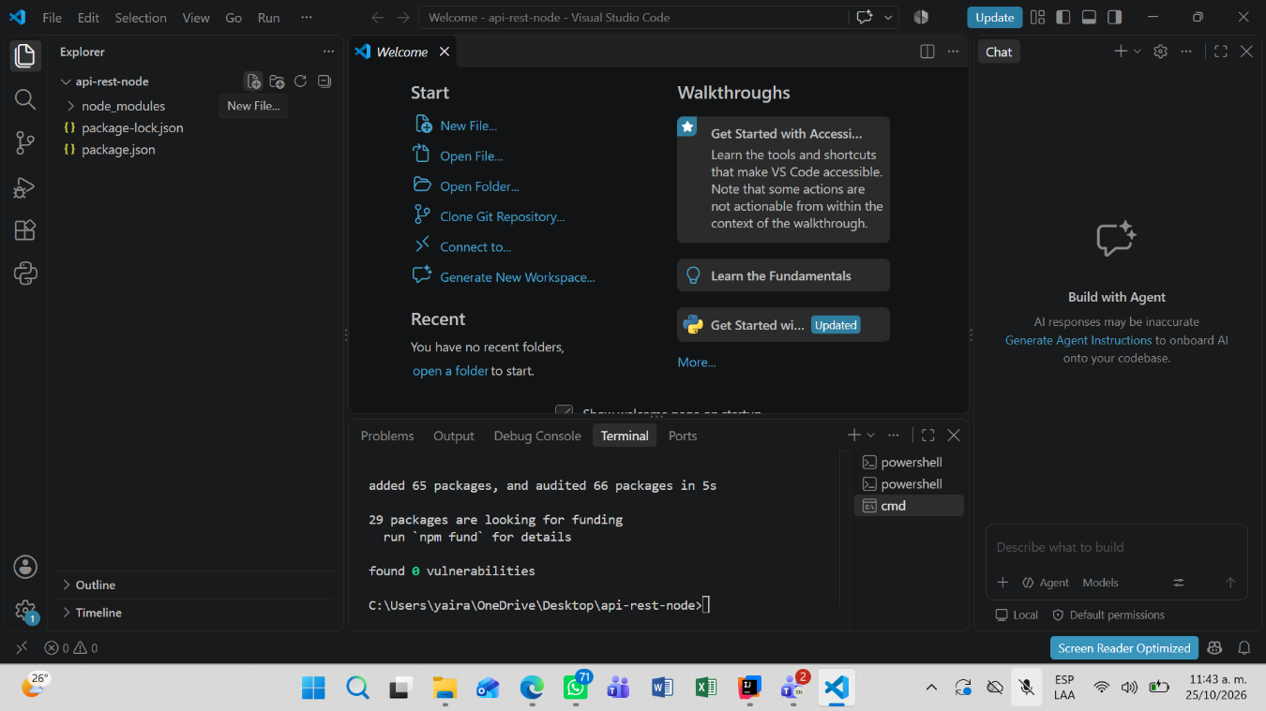
Creación del archivo principal del servidor
Aquí se visualiza el explorador de archivos del editor justo en el momento previo a la creación del archivo principal que controlará el comportamiento del servidor. Esta fase marca la transición hacia la escritura del código lógico que conectará las peticiones del cliente con la base de datos relacional.

Slide 14
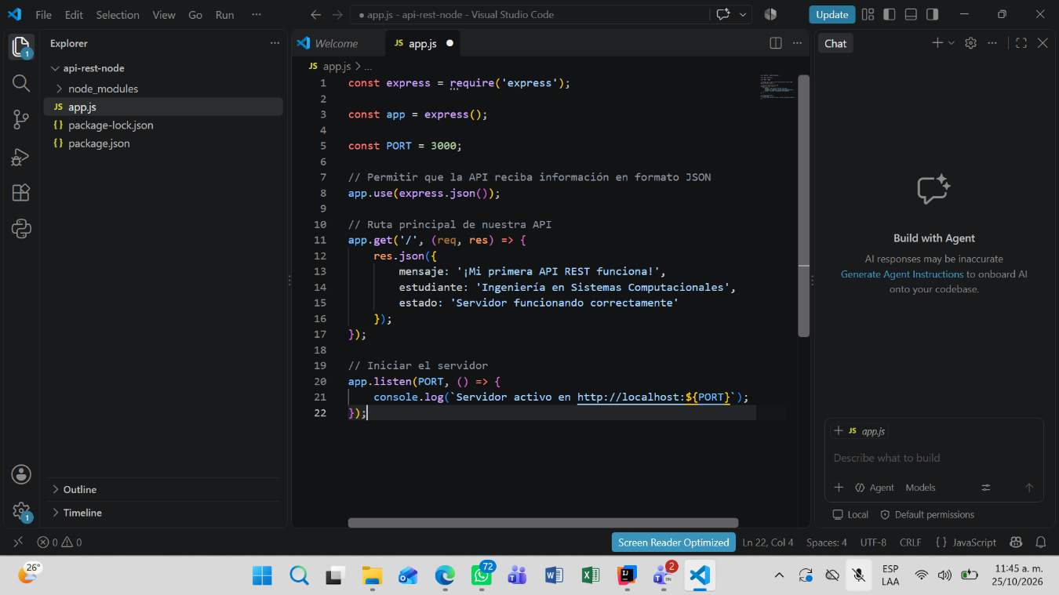
Codificación de la lógica inicial en el archivo principal
La pantalla muestra el código fuente principal desarrollado en JavaScript utilizando Express para configurar el puerto de escucha y las respuestas iniciales en formato JSON. Este script incluye la configuración de rutas básicas que comprueban el funcionamiento correcto del servidor y validan la conexión lógica del sistema de desarrollo.

Slide 15
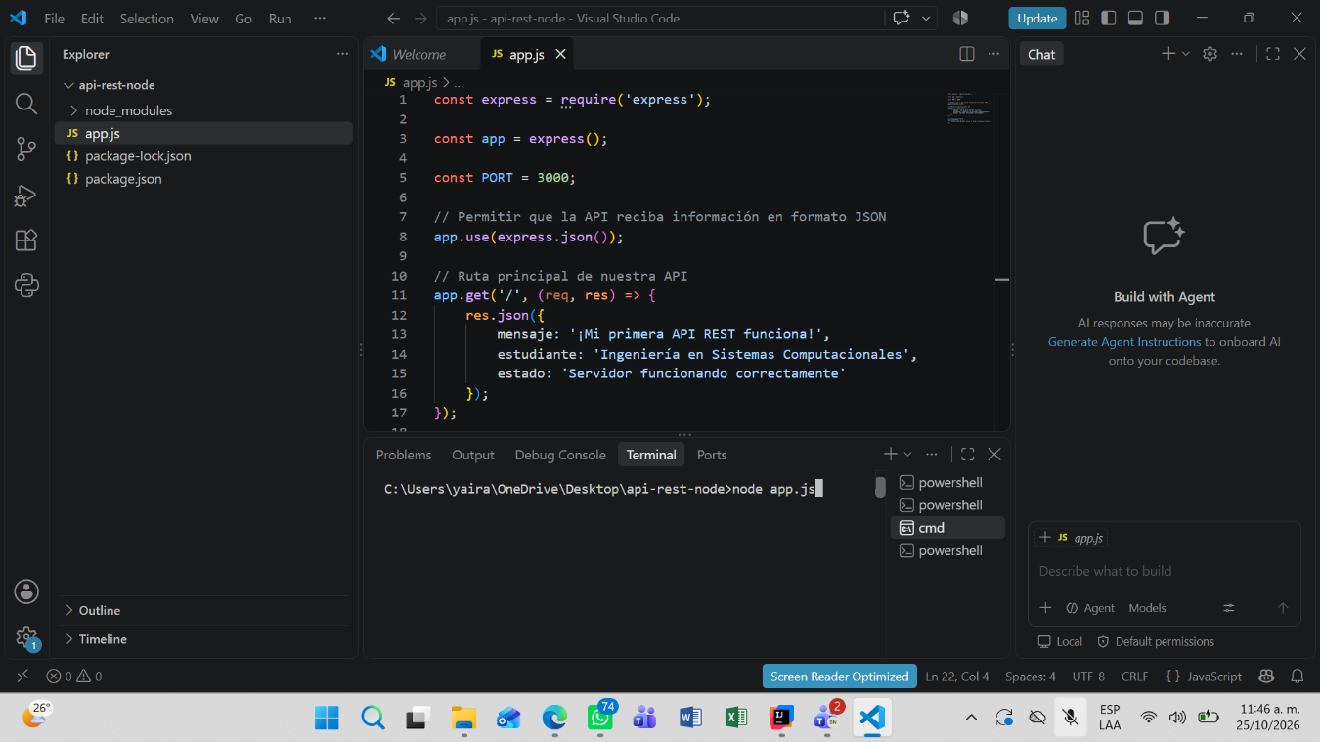
Ejecución del servidor backend en la terminal
En esta vista se observa la ejecución del archivo principal mediante la terminal utilizando el entorno de Node.js. Este comando pone en marcha el servidor local, permitiendo que la aplicación comience a escuchar peticiones y procesar transacciones en tiempo real a través del puerto asignado.

Slide 16
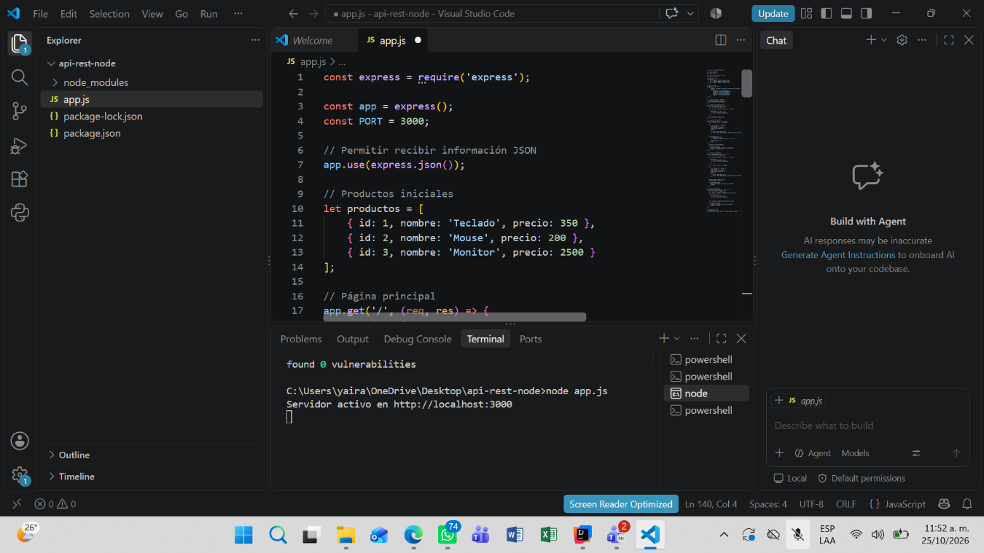
Confirmación de actividad del servidor
La terminal refleja el mensaje de éxito indicando que el servidor se encuentra activo y operando correctamente en el entorno local. Este estado confirma que la API está lista para recibir solicitudes HTTP y enlazarse con los componentes de almacenamiento de datos.

Slide 17
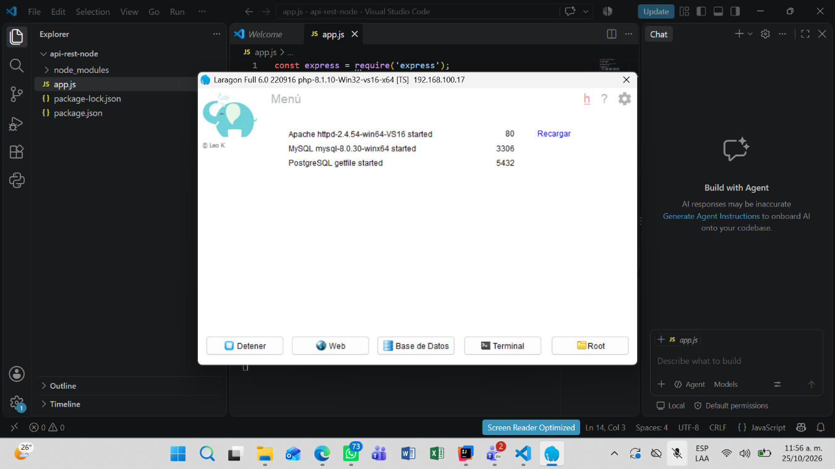
Panel de control de Laragon y servicios activos
Esta interfaz muestra el panel de control de Laragon, el entorno de desarrollo rápido que gestiona los servicios locales del sistema. En la ventana se aprecia que los servicios principales, incluyendo el motor de bases de datos PostgreSQL, se encuentran iniciados y operando en los puertos correspondientes para permitir la persistencia de los datos de la API.

Slide 18
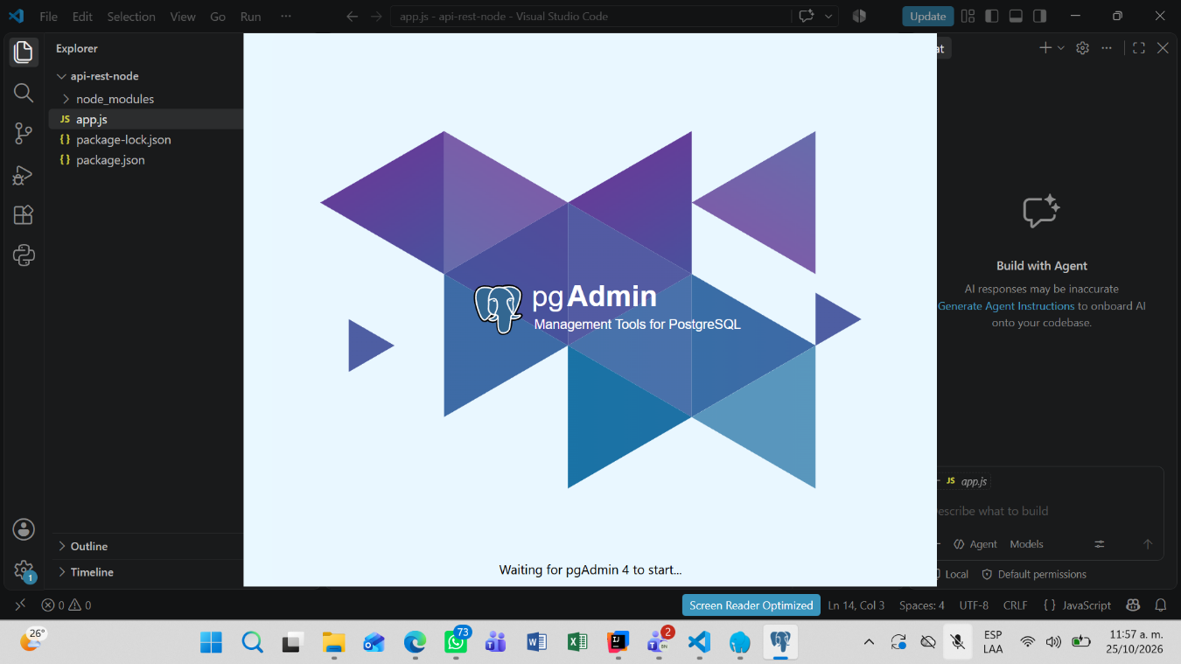
Inicialización del entorno gráfico de administración de bases de datos
Aquí se observa la pantalla de carga de la herramienta de gestión visual para bases de datos relacionales. Esta interfaz gráfica facilita la administración de esquemas, tablas, consultas SQL y registros almacenados en PostgreSQL de manera intuitiva y directa.

Slide 19
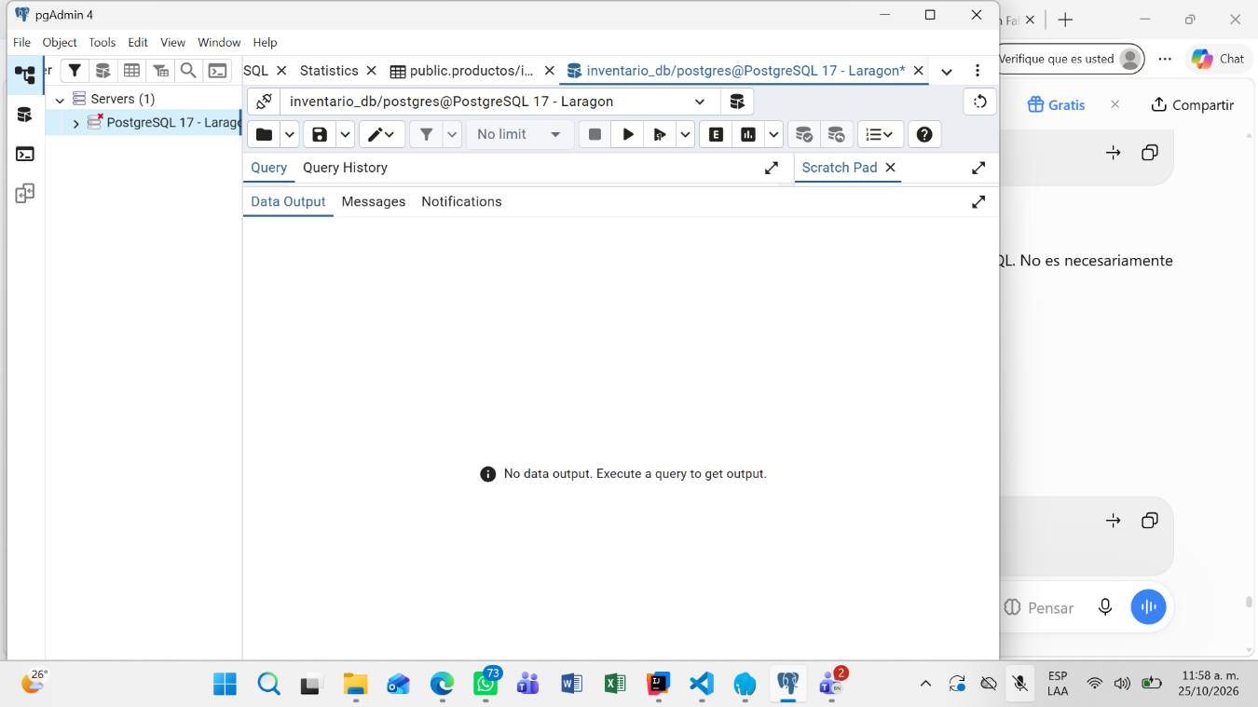
Creación de la base de datos en el administrador
En esta vista del administrador de bases de datos se despliega el menú de configuración para crear un nuevo esquema de almacenamiento enfocado en el inventario. Este espacio estructurado permitirá almacenar de forma segura la información de los productos gestionados por la API REST.

Slide 20
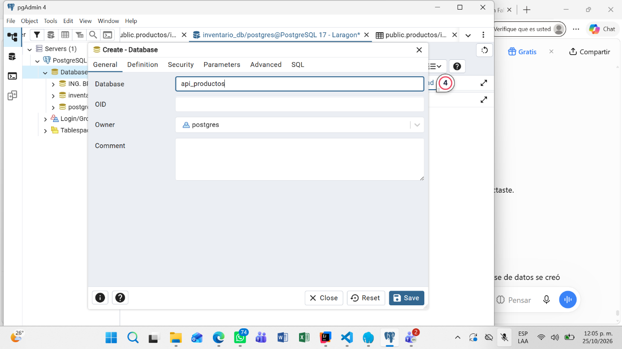
Configuración de parámetros de la base de datos
La pantalla muestra el formulario de creación de la base de datos, donde se define el nombre identificador del esquema y se establecen los privilegios del usuario propietario. Esta configuración asegura que la aplicación pueda conectarse, leer y escribir datos sin restricciones de seguridad.

Slide 21
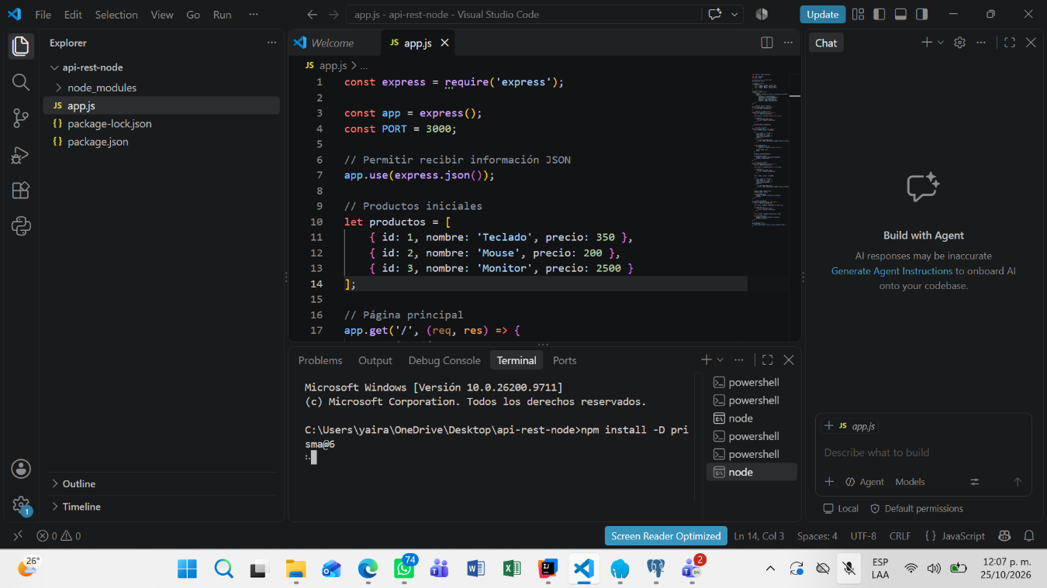
Instalación de herramientas de mapeo objeto-relacional
En esta captura se aprecia la terminal ejecutando la instalación de las herramientas de mapeo y conexión para interactuar con la base de datos. Este componente facilita la comunicación segura y estructurada entre el código en Node.js y el motor relacional de PostgreSQL.

Slide 22
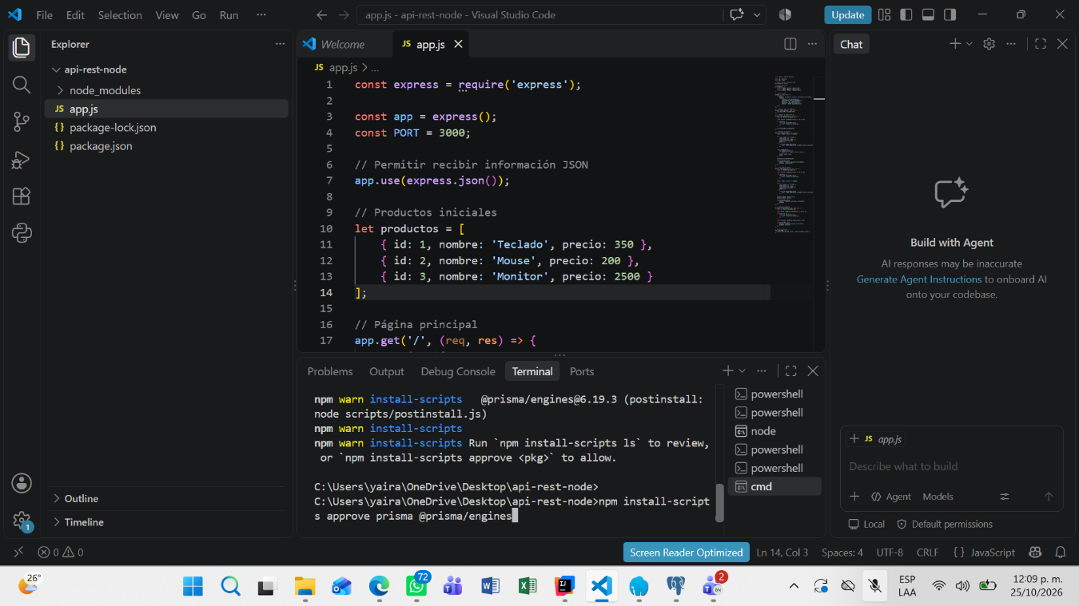
Aprobación de scripts de configuración del ORM
La terminal muestra los mensajes de advertencia y las instrucciones necesarias para aprobar la ejecución de los scripts del conector de base de datos. Este procedimiento valida los permisos de seguridad del sistema para integrar las herramientas de migración y esquema.

Slide 23
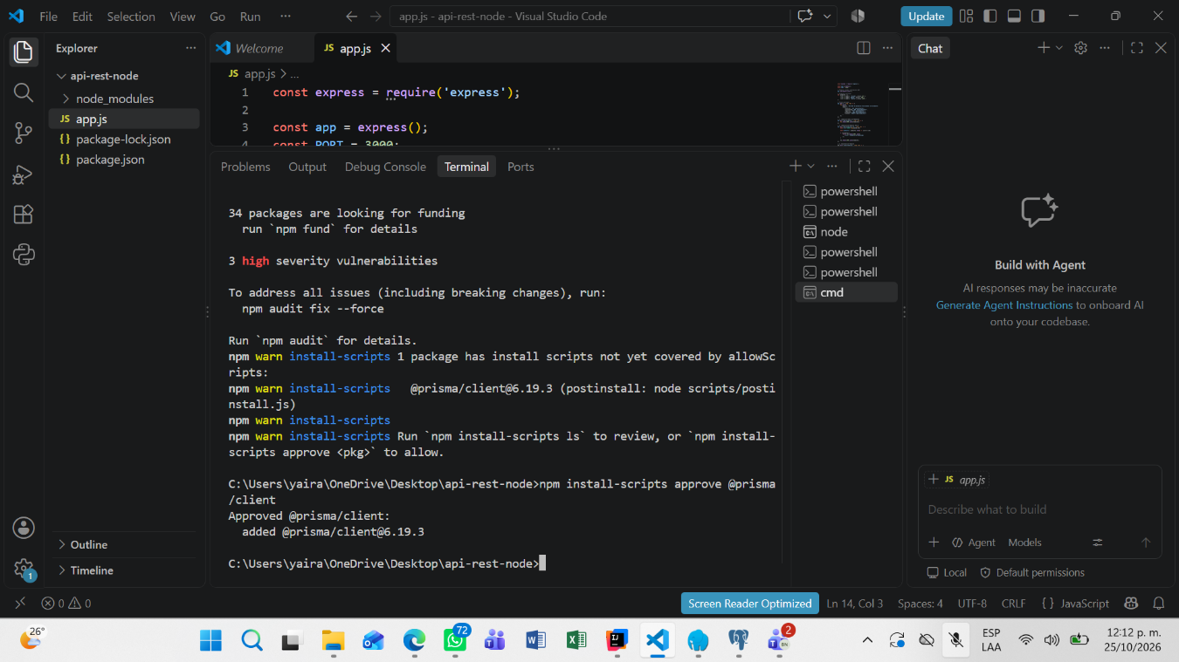
Finalización de la integración del conector
Aquí se observa la confirmación de que el paquete conector ha sido añadido de forma correcta al proyecto. Esto permite que el sistema reconozca la estructura de datos y establezca el puente de comunicación con el motor relacional.

Slide 24
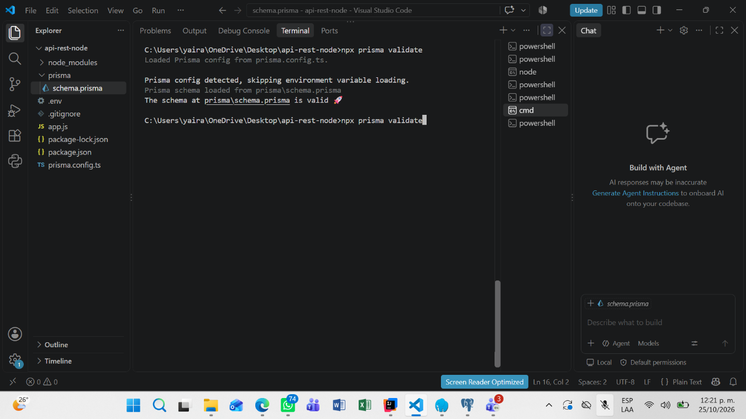
Validación del esquema de datos
La pantalla muestra la ejecución del comando de validación para comprobar que la estructura de la base de datos y los modelos definidos en el código coinciden perfectamente. Este paso previene errores de sintaxis y asegura la integridad estructural antes de ejecutar las operaciones en producción.

Slide 25
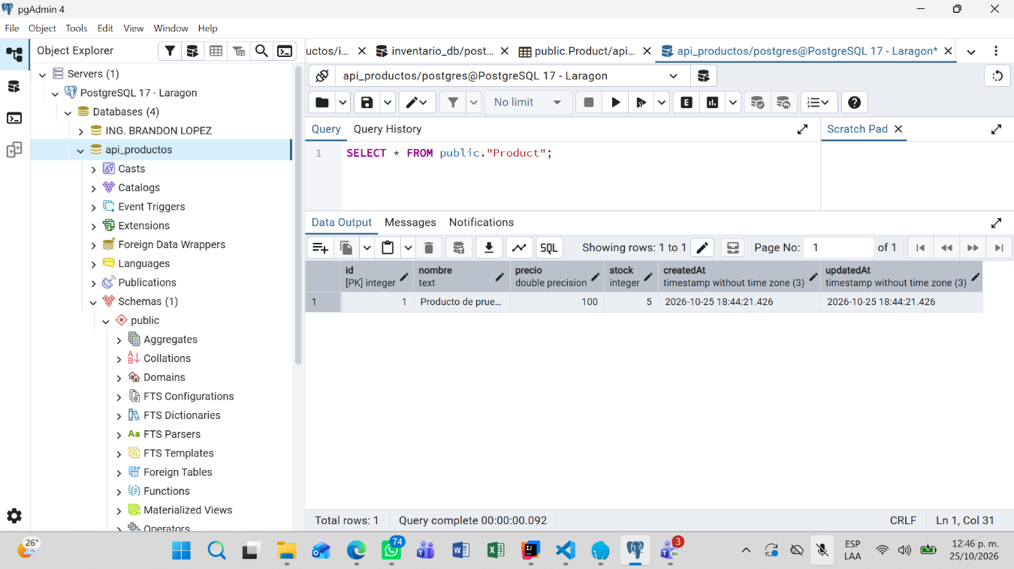
Verificación de registros mediante consultas SQL
En esta vista del administrador de bases de datos se ejecuta una consulta de selección sobre la tabla de productos. Los resultados muestran los registros almacenados exitosamente, comprobando que las inserciones realizadas desde la API se guardan de forma correcta en PostgreSQL..

Slide 26
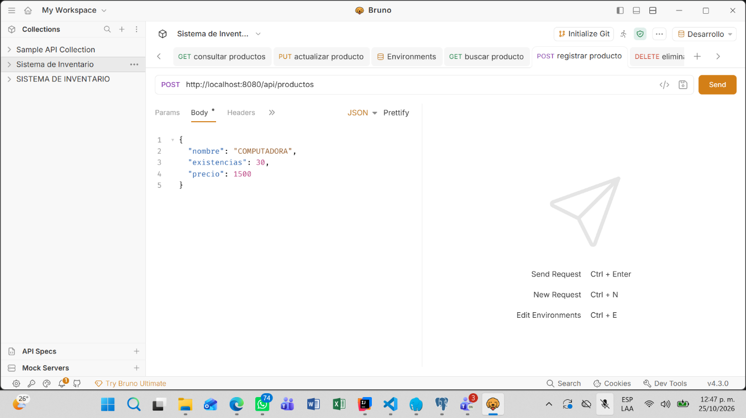
Pruebas de peticiones POST con la herramienta Bruno
La interfaz muestra la herramienta de pruebas de API Bruno configurada para enviar una solicitud de tipo POST. En el cuerpo de la petición se estructuran los datos en formato JSON correspondientes a un nuevo producto, listos para ser procesados por el servidor e insertados en la base de datos.

Slide 27
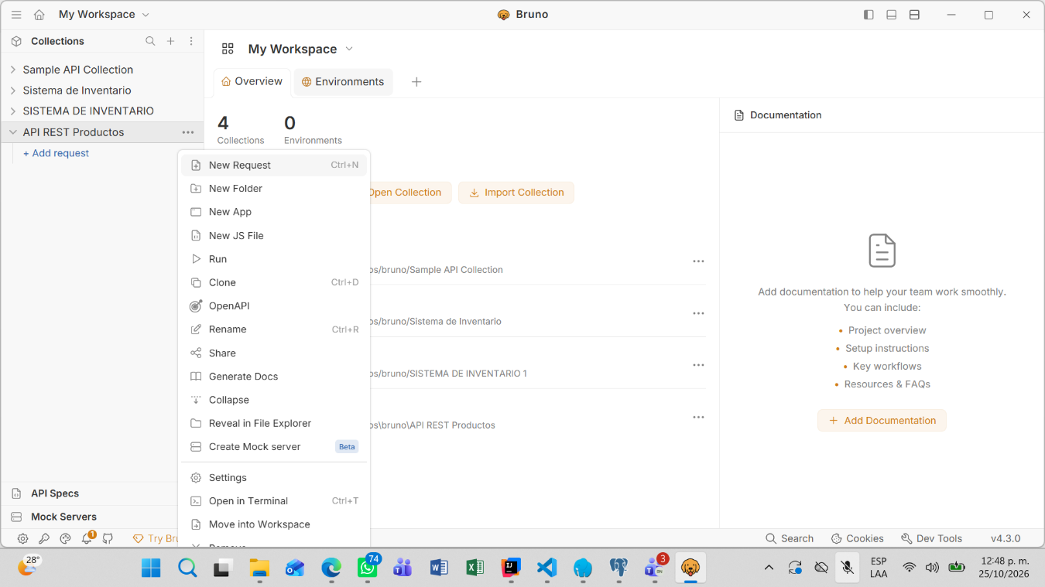
Creación de nuevas rutas en el cliente de API
Aquí se visualiza el menú de opciones del cliente de pruebas para crear una nueva petición orientada a consultar los registros del sistema. Esta acción permite estructurar las pruebas unitarias para cada uno de los métodos HTTP implementados en el backend..

Slide 28
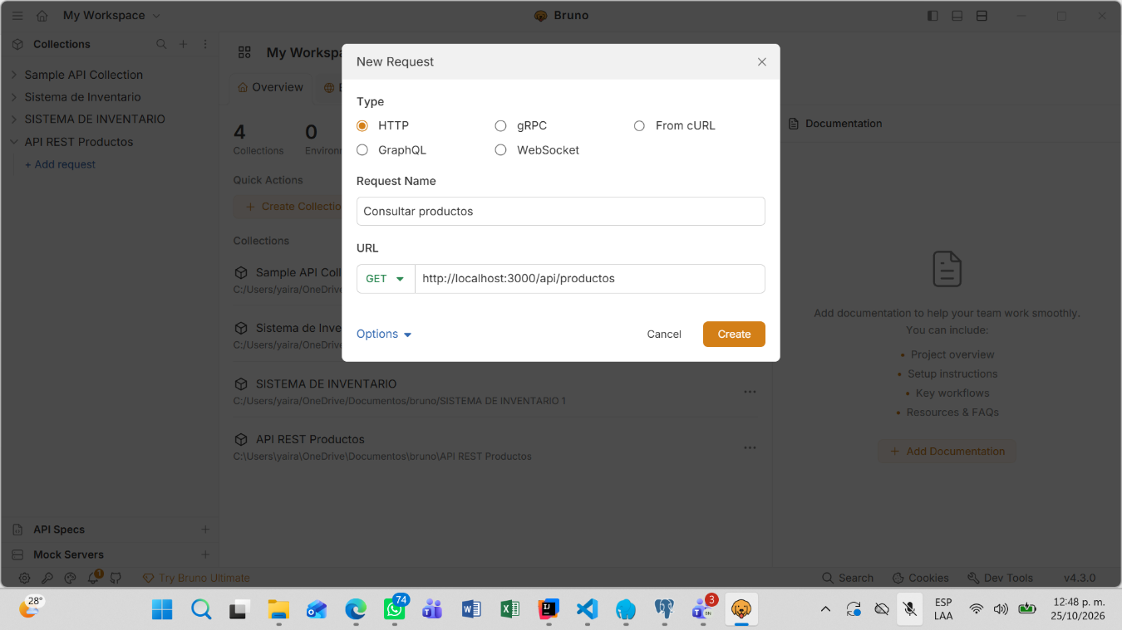
Configuración de parámetros de consulta
La pantalla muestra la configuración de una nueva solicitud de tipo GET, especificando la ruta correspondiente en el servidor local. Esta interfaz permite verificar que la API devuelve correctamente los listados de productos almacenados en la base de datos al realizar peticiones de lectura.

Slide 29
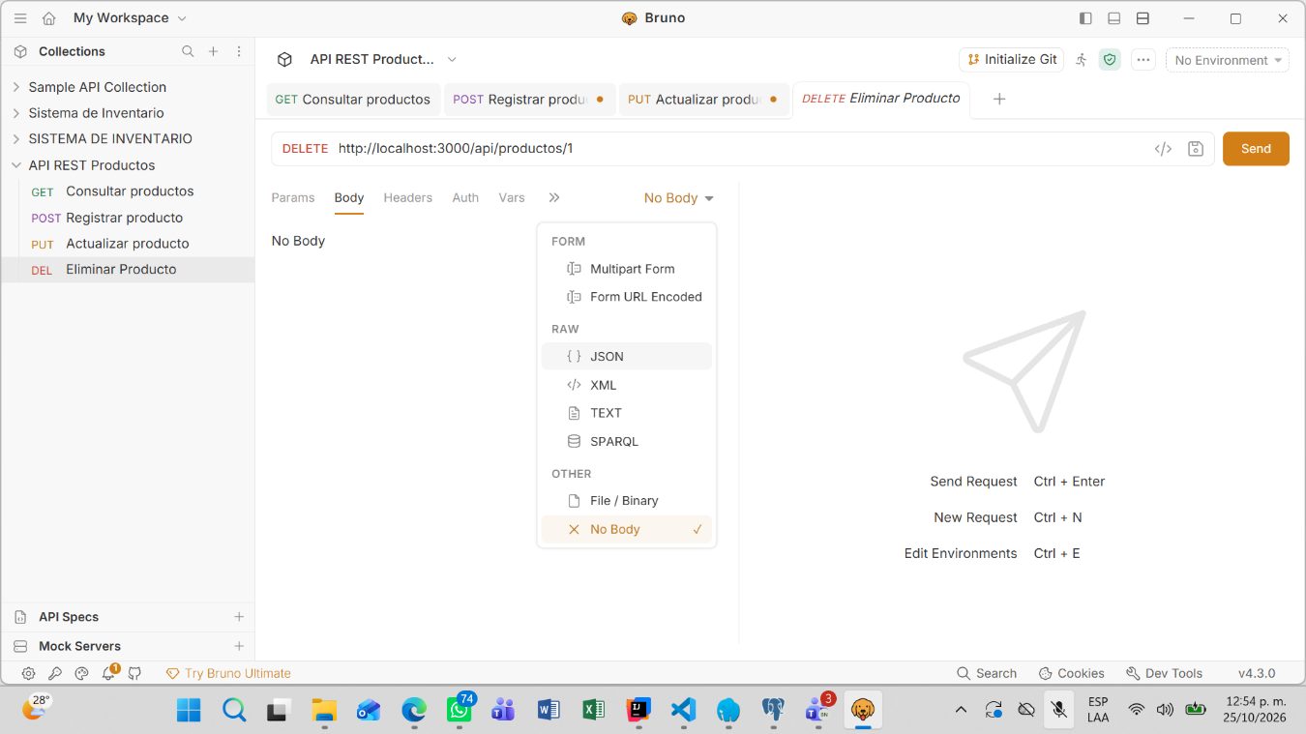
Estructuración de peticiones DELETE
En esta vista de la herramienta de pruebas se configura una solicitud de tipo DELETE apuntando a un identificador específico. Esto permite verificar la lógica de eliminación de registros dentro del sistema backend de forma controlada.

Slide 30
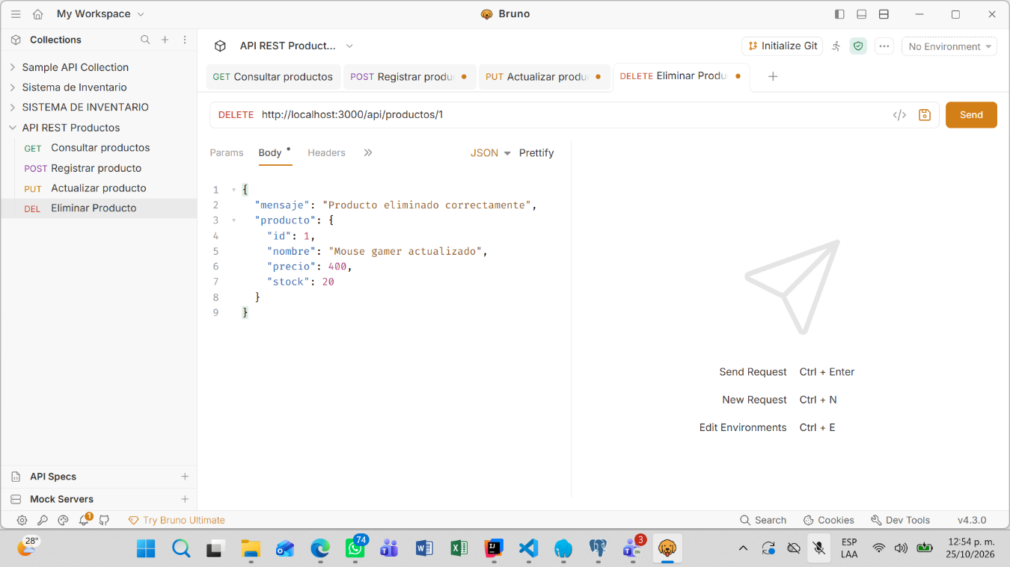
Respuesta exitosa de eliminación de registros
La pantalla muestra la respuesta JSON devuelta por el servidor tras ejecutar la operación de eliminación. El mensaje confirma que el registro fue borrado correctamente de la base de datos, mostrando la estructura del objeto afectado y validando el funcionamiento integral de la API REST conectada a PostgreSQL.

Slide 31
CONCLUSIÓN
El desarrollo e implementación de esta API RESTful permitió demostrar la eficiencia de la combinación tecnológica entre Node.js, Express y PostgreSQL para la creación de servicios backend escalables. A través de la configuración del entorno en Visual Studio Code y el uso de Laragon junto con pgAdmin, se logró establecer una arquitectura funcional capaz de gestionar bases de datos relacionales de manera segura. Asimismo, el uso de la herramienta Bruno facilitó la realización de pruebas unitarias sobre los diferentes métodos HTTP, comprobando que las operaciones de inserción, consulta y eliminación de registros se ejecutan con precisión y devuelven respuestas coherentes en formato JSON. En conclusión, el proyecto cumplió con los estándares esperados en la ingeniería de software, consolidando habilidades prácticas en la creación de servicios web robustos y conectados a bases de datos relacionales.

Slide 32
FUENTES DE INFORMACION
Node.js Foundation. (s. f.). Introduction to Node.js. Node.js. Recuperado el 25 de octubre de 2026.
OpenJS Foundation. (s. f.). Express - Node.js web application framework. Expressjs.com. Recuperado el 25 de octubre de 2026.
PostgreSQL Global Development Group. (s. f.). PostgreSQL 17 Documentation. PostgreSQL. Recuperado el 25 de octubre de 2026.
UseBruno. (s. f.). Bruno: Opensource API Client. Usebruno.com. Recuperado el 25 de octubre de 2026.

Slide 33
ENTREGA EN GIT

